Slide 1
Портфолио по проекту
Щепетов Александр
35171-БИ-2

Slide 2
Coktailbar - сайт о коктейлях
Состав команды
Дуев Михаил
Ермолаев Владислав
Суетов Денис
Щепетов Александр
Целью разработки является информационный портал, предоставляющий пользователям информацию об алкогольных и безалкогольных коктейлях, а также возможность обсуждения и поиска конкретных статей о конкретных напитках.

Slide 3
Функционал
Предоставление информации о коктейлях, их рейтинге и пользовательских комментариях в посвященных им статьях
Регистрация и авторизация пользователей
Калькулятор коктейлей
Поиск статей об интересующих их коктейлях по названию
Вывод информации о коктейлях, входящих в пятерку наиболее популярных на сайте
Предоставление информации о проекте

Slide 4
Структура данных
Содержание статьи
Статья
Текст статьи (текст)
Ссылки (текст)
Комментарий
Статья
Пользователь
Текст комментария (текст)
Дата/время (datetime)
Набор изображений
Статья
Содержание статьи
Набор ингредиентов
Коктейль
Ингредиент
Статья
Коктейль
Популярное
Статья
Пользователь
Логин (текст)
Пароль (текст)
Дата рождения (date)
Ингредиент
Набор ингридиентов
Количество (число)
Изображение
Изображение (графический файл)
Рейтинг
Пользователь
Количество очков при добавлении (число)
Статья
Продукт
Ингредиент
Название (текст)
Тип (текст)
Единица измерения (текст)
Коктейль
Название (текст)
Крепость (число)
Категория (текст)

Slide 5
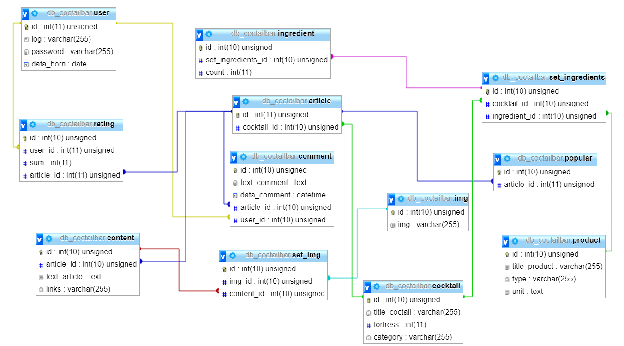
Связи в базе данных

Slide 6
Список страниц
Главная - калькулятор коктейлей
Результаты поиска по ингредиентам
Результаты поиска по названию
“Статьи” - список всех статей
Страница (статья) коктейля
Авторизация
Регистрация
Страница, содержащая сообщение об успешной регистрации
"О нас" (информация о проекте)
Страница 404

Slide 7
Вклад: ТЗ
Идея проекта, его функционала и используемых для разработки технологий. Описание скриптов и форм на сайте. разработка модели данных, создание первичного макета внешнего вида страниц.

Slide 8
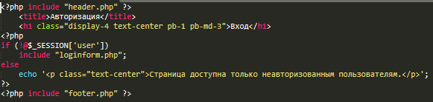
Вклад: Верстка login.php – Страница авторизации

Slide 9
Вклад: Верстка loginform.php – форма авторизации
Вывод сообщения об ошибке в случае, если в сессии была прописана переменная 'error', записывание ее содержимого в специальную переменную и очистка сессии
Если пользователь пытается войти не первый раз, поле логина уже будет заполнено.

Slide 10
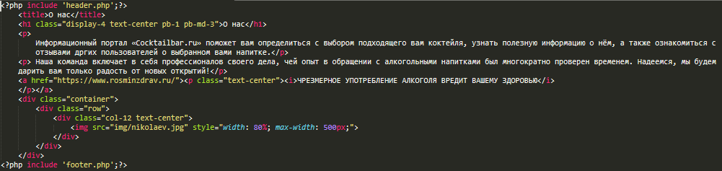
Вклад: Верстка about.php - Страница “О нас”

Slide 11

Вклад: Верстка 404.php - Страница ошибки 404
success.php - Страница с сообщением об успешной регистрации
Благодаря этой строке спустя две секунды пользователь будет перенаправлен на страницу авторизации.

Slide 12


Вклад: Верстка header.php – верхняя часть враппера
В самом начале каждой страницы сайта вызывается функция session_start, и проверяется наличие get-запроса do=logout
Адаптивность сайта реализуется с помощью CSS-классов Bootstrap, подстраивающихся под различную величину экрана.
Текстура фона сайта. В душе я художник.

Slide 13

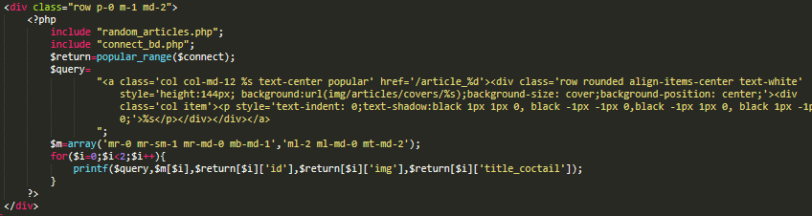
Вклад: Верстка header.php – верхняя часть враппера
Как выглядит шапка сайта зависит от ширины экрана и наличия авторизации пользователя.

Slide 14
Вклад: Верстка footer.php – нижняя часть враппера
Блок “Популярное”. Данные о двух случайных коктейлях (названия, изображения, ID) возвращаются функцией poplular_range, содержащейся в random_articles.php.

Slide 15
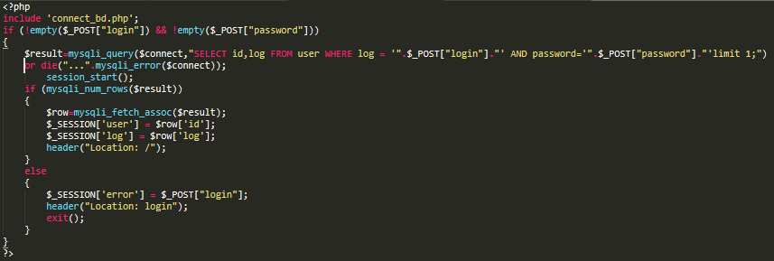
Вклад: Скрипты authorization.php - Скрипт авторизации

Slide 16
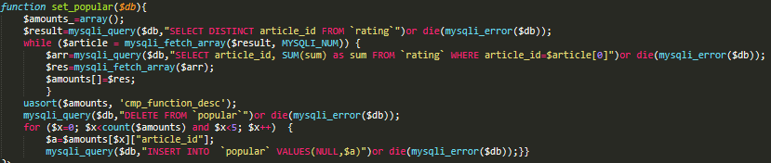

Вклад: Скрипты popular.php – содержит функцию, записывающую ID пяти самых популярных коктейлей в БД
Вспомогательная функция

Slide 17
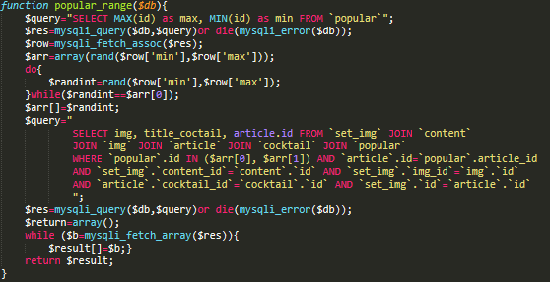
Вклад: Скрипты random_articles – возвращает информацию о двух случайных популярных коктейлях

Slide 18
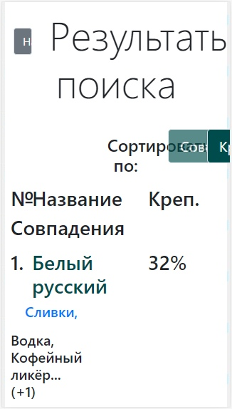
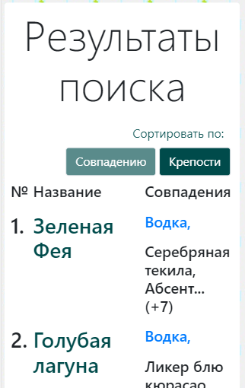
Вклад: Дополнения isearch.php – результаты поиска по калькулятору
Было
Стало

Slide 19
Вклад: Дополнения registration.php – страница регистрации
Исправил верстку, переместил форму в restrationform.php; добавил автоматическую переадресацию на страницу, содержащую сообщение об успехе (success.php), при успешном завершении регистрации; проверку отправляемых пользователями данных для регистрации на соответствие требованиям:
Пользователь старше 18 лет
Введенная дата рождения не относится к моменту времени до 13.12.1901.
Никнейм содержит в себе 3-15 строчных латинских букв или цифр. Также допускается знак нижнего подчеркивания.
Пароль содержит в себе 6-15 любых символов.

Slide 20
Вклад: Дополнения registration.php – страница регистрации
Исправил верстку, переместил форму в restrationform.php; добавил автоматическую переадресацию на страницу, содержащую сообщение об успехе (success.php), при успешном завершении регистрации; проверку отправляемых пользователями данных для регистрации на соответствие требованиям.
main.php – калькулятор коктейлей
Избавил выпадающие списки от ненужной опции “Выберите”, которая использовалась как заглушка на тот случай, если пользователь не выбрал никакого элемента; реализовал в списках нормальные подсказки-заглушки.

Slide 21


Вклад: Прочее Bootstrap.css – файл стилей сайта
Изменена цветовая гамма и стиль элементов страниц, задаваемых стандартными классами BS, используемыми в проекте
.htaccess
Настройка страницы-заглушки на случай перехода по недействительной ссылке внутри сайта.
Красивые ссылки в браузерной строке
Нарисовал иконку сайта!!!

Slide 22
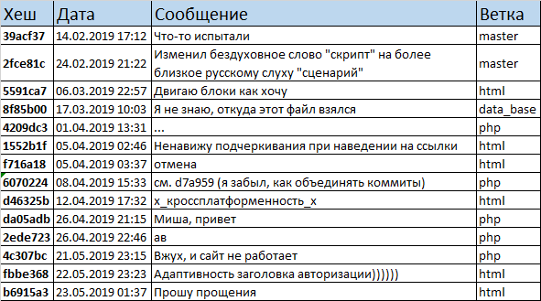
Календарь коммитов
Если верить команде git shortlog, мне принадлежат 206 из 426 коммитов в проекте. Ниже представлены наиболее неоднозначные из них.

Slide 23

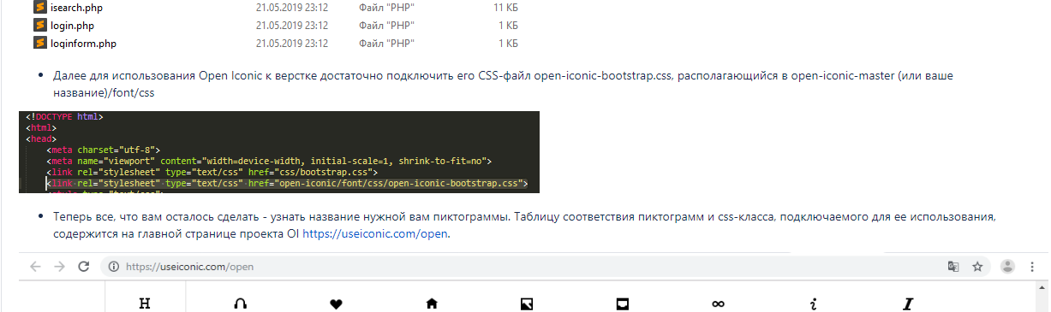
Вклад: Вики
Написал для вики нашего репозитория прекрасную иллюстрированную статью о том, как подключать и использовать фреймворк Open Iconic.

Slide 24


Теперь точно всё

